Slide 1
PURE Information- møder 2016
Au library

Slide 2
Agenda
BFI - Den Bibliometriske Forskningsindikator
Hvad skal der til for at en publikation kan få point?
Hvordan udregnes og tildeles point?
AU Nøgletal og PURE
OA – Open Access
OA på AU
OA i PURE og OA Barometeret
Spørgsmål

Slide 3
Indledende noter
Deadlines
Registrering:15. januar/1. februar
Validering: 1. marts.
Hvorfor de deadlines?
AU i tal primo marts
Endelig BFI-høst d. 15. juni. 2017 (Ny deadline)
OA høst primo 2018
Jeg forudsætter en basal forståelse for metadata-modellen i PURE.

Slide 4
Hvad er bfi?
Den Bibliometriske Forskningsindikator (BFI) er en performancebaseret model baseret på en politisk aftale om fordeling af nye basismidler (25%) til de danske universiteter.
Modellen er baseret på hvad der registreres i PURE. Det er et selvangivelsessystem – AU får kun midler for det vi selv indberetter. Der er ingen der hjælper os!
Selve indikatoren er en (relativt) simpel metrik - et BFI-point - der tildeles en publikation. Disse point aggregeres op på universitetsniveau og omregnes her til midler.
Der høstes endeligt til BFI d. 15 juni og der høstes altid for det foregående år.

Slide 5
Kriterier for bfi-klassifikation?
Publikationsart
Publikationens status
Peer Review
Publikationstype
Pointgivende serie eller forlag
Korrekt tilknytning af interne forfattere
Forfatterrolle

Slide 6
Publikationsart, -status og Peer Review
En publikation indenfor kategorierne ‘Forskning’ og ‘Rådgivning’, kan udløse point.
Derudover skal publikationen være peer reviewed.
Derudover skal publikationen have status ‘Udgivet’.
Men ikke alle publikationstyper kan udløse point…
ART | BFI | PEER REVIEW | BFI | STATUS | BFI
Forskning | ✓ | Ja | ✓ | Under udarbejdelse | -
Rådgivning | ✓ | Nej | - | Indsendt | -
Formidling | - |  |  | Accepteret | -
Undervisning | - |  |  | In Press | -
 |  |  |  | E-pub ahead of print | -
 |  |  |  | Udgivet | ✓

Slide 7
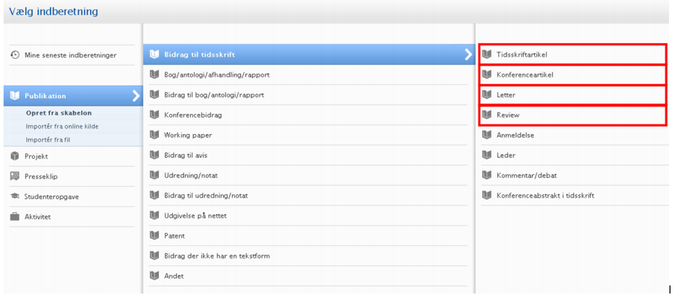
Publikationstype I

Slide 8
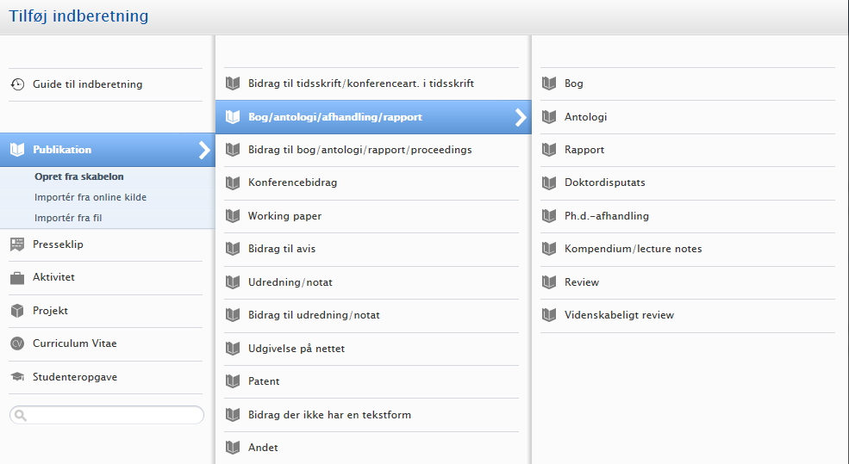
Publikationstype II
*Doktordisputatser er undtaget for kravet om at skulle være peer reviewed og udgivet på et pointudløsende forlag.

Slide 9
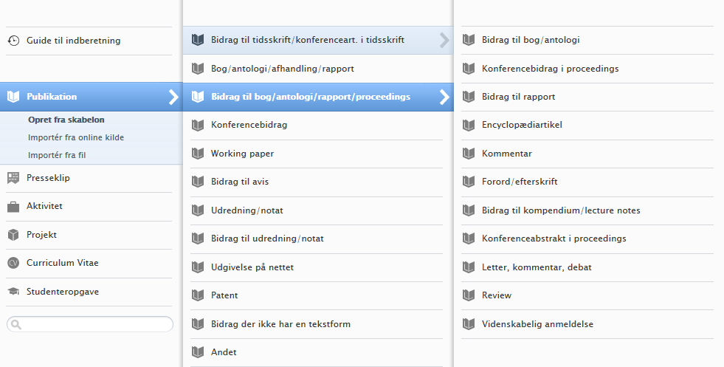
Publikationstype III

Slide 10
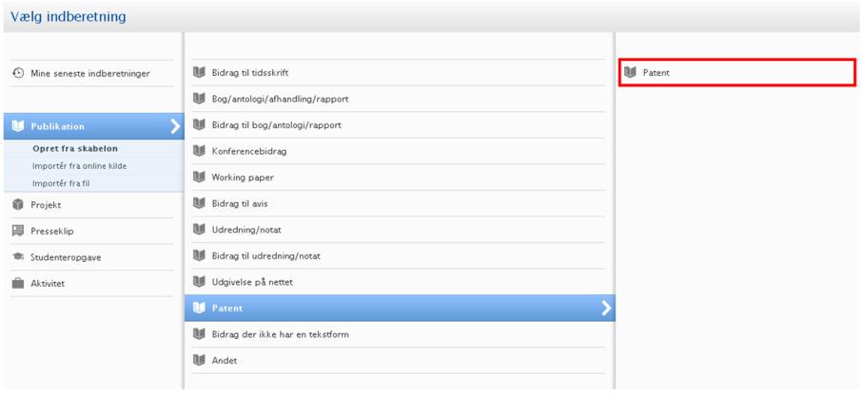
Publikationstype IV

Slide 11
Definitioner af publikationstyper i PURE
Hjælpetekster i det billede hvor man vælger publikationstypen
Definitioner på PUREs hjemmeside

Slide 12
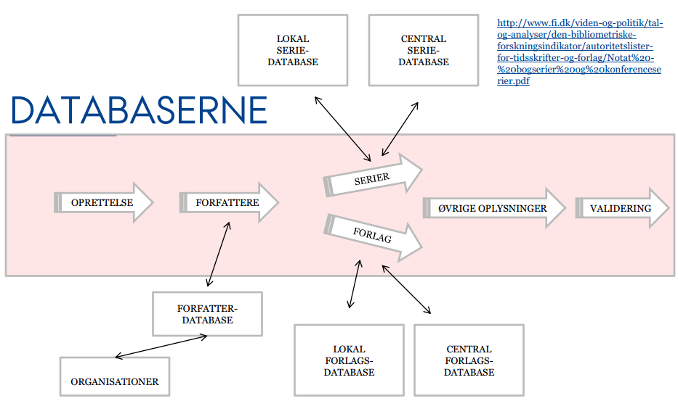

Slide 13
Centrale databaser
Krumtappen i BFI systemet er to autoritetslister, én indeholdende serier (tidsskrifter, bogserier og konferenceserier) og én indeholdende forlag.
Hver autoritetsliste er delt i to niveauer, hvoraf niveau 2 er det bedste. http://ufm.dk/forskning-og-innovation/statistik-og-analyser/den-bibliometriske-forskningsindikator/autoritetslister
Udgivelse gennem en pointudløsende kanal udløser point forudsat, at alle de øvrige regler opfyldes.
I PURE er en pointudløsende kanal ALTID fra de centrale databaser. Er en publikation tilknyttet en kanal fra de lokale databaser, udløser den IKKE point, uanset om den opfylder de øvrige regler.
En kanal fra en central database er dog ikke altid pointudløsende.

Slide 14
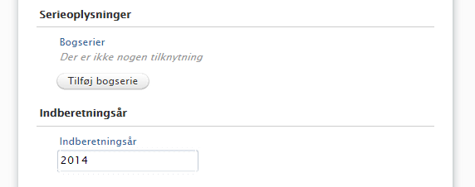
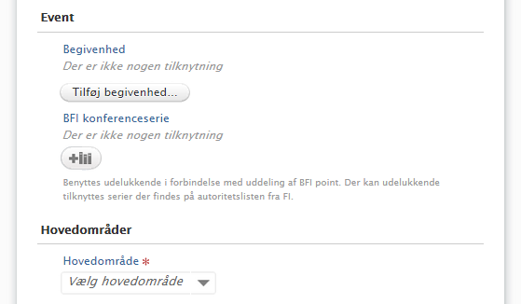
Bog- og konferenceserier
Bogserie kan tilføjes typerne:
Bog/antologi/afhandling/rapport
Bidrag til bog/antologi/rapport/proceedings
Konferenceserie kan tilføjes typerne:
Bidrag til tidsskrift
Bidrag til bog/antologi/rapport/proceedings

Slide 15
Forrang for serier
Forrangsreglen træder i kraft hvis der er tilknyttet mere end én publikationskanal der er pointudløsende.
Forrangsreglen afgør hvilken publikationskanal der er point-udløsende.
Forrang gælder uanset niveau
Har en publikation mere end én bogserie tilknyttet er det den første der er pointudløsende.
Forrang
1. Konferenceserier*
2. Bogserier/Tidsskrift
3. Forlag
* Ved konferenceserier skal der optræde en værdi i feltet ‘begivenhed’ – ellers tæller konferenceserien ikke.

Slide 16
Forfattertilknytning
ALLE forfattere skal registreres – ikke kun dig selv eller de forfattere du er ansvarlig for.
Alle AU forfattere skal være af typen ‘intern’ og have en affiliering til en organisation af typen ‘intern’
Korrekt forfattertilknytning er væsentligt ift. fraktionering af BFI-point.
Som udgangspunkt er det publikationen der bestemmer antallet af forfattere, rækkefølgen og deres tilknytning
Kun rollen ‘Forfatter’ kvalificerer til en BFI-klassifikation

Slide 17
BFI-Point
 | Niveau 1 | Niveau 2
Videnskabelige monografier | 5 | 8
Videnskabelige artikler i tidsskrifter, bogserier og konferencer | 1 | 3
Antologibidrag/ Videnskabelige artikler i antologier | 0,5 | 2
Doktorafhandlinger | 5
Patent | 1

Slide 18
BFI-Point - fortsat
Der er et belønningssystem for samarbejde på tværs af organisationsgrænser både nationalt og internationalt
› Publikationer med forfattere fra forskellige universiteter multipliceres med 1,25 inden fraktionering foretages

Slide 19
PURE CBS
PURE SDU
PURE AAU
PURE DTU
PURE RU
PURE AU
BFI systemet
PURE KU
PURE ITU

Slide 20
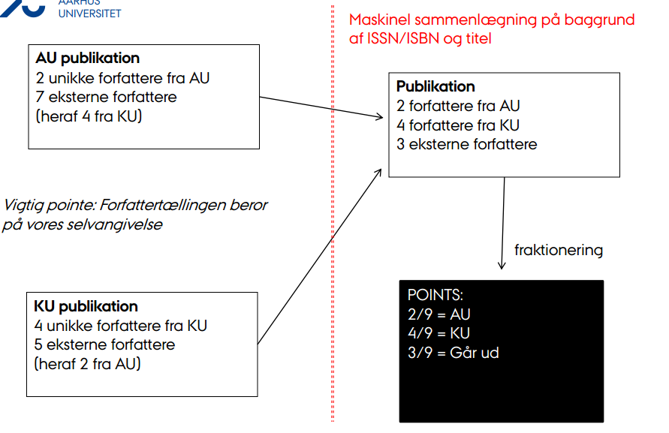

Slide 21
Point tildeling – TO eksempler
En videnskabelige artikel publiceret i et niveau 2 tidsskrift.
Der er fem forfattere – alle fra Aarhus Universitet.
Den tildeles derfor 3 point, som divideres med 5.
Aarhus Universitet modtager derfor:
(3 / 5) * 5 = 3 points.
En videnskabelige artikel publiceret i et niveau 2 tidsskrift.
Der er fem forfattere – to fra Aarhus Universitet, én fra København Universitet og to fra et udenlandsk universitet
Den tildeles derfor 3 point, som ganges med 1,25 og som herefter divideres med 5.
Aarhus Universitet modtager:
((3 * 1,25) / 5) * 2 = 1,5 points.
København Universitet modtager:
((3 * 1,25) / 5) * 1 = 0,75 points.

Slide 22
Hvad er et point værd?
Et points værdi afgøres af to variable
Basismidlernes størrelse for det pågældende hovedområde
Antallet af point genereret på nationalt niveau
Hvad er en publikation så værd for AU?
Pointværdi for hovedområde * Multiplier for samarbejde / Antal forfattere * Antal interne forfattere (mindste mulige BFI andel er 1/10)
Værdien for et point og for en given publikation kan derfor først beregnes ultimo i høståret.
Der er derfor svært at omregne point direkte til midler på publikations- eller forfatterniveau.

Slide 23
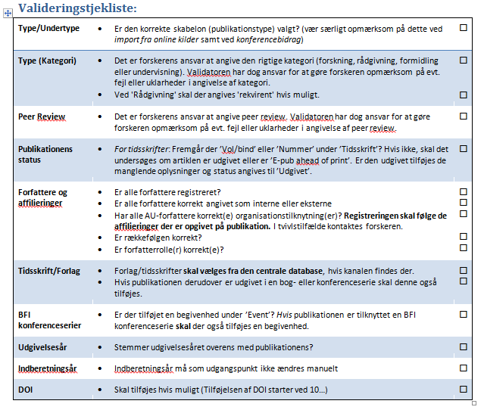
Validerings tjekliste
http://medarbejdere.au.dk/pure/brugervejledning/publikationer/hvordan-validerer-jeg/
Og så handler det selvfølgelig om gode, pålidelige data og ikke pointjagt.

Slide 24
BFI-systemet
I juni 2014 søsatte forsknings- og innovationsstyrelsen det nye BFI-system. Systemet er udviklet af Schultz.
Systemet er derfor åbent for offentligheden. Ansatte ved Aarhus universitet kan tilgå systemet via WAYF.
https://bfi.fi.dk
Idet systemet høster løbende skelnes der mellem midlertidige point og endelig point (sidstnævnte tildeles primo oktober efter endelig høst og konflikthåndtering).

Slide 25
Au nøgletal og ‘AU i Tal’
Årlig rapport om – blandt andet – den videnskabelig produktion og publikation i det foregående år af forskere ved Aarhus Universitet.
Nøgletallene og følgepublikationen ‘AU i Tal) er primært tænkt som et benchmark værktøj, men fungerer også som afrapportering og dokumentation til Uddannelses- og Forskningsministeriet ift. udviklingskontrakten.
Data trækkes fra PURE primo marts.

Slide 26
support
Du kan henvende dig til den central PURE Support ved AU Library gennem mail til adressen pure@au.dk
Bag pure@au.dk sidder et centralt hold af PURE specialister fra AU Library.
http://medarbejdere.au.dk/pure/support/spoerg/

